Slide 1
ОГБУЗ «Братская детская городская больница»
«Внедрение автоматизированной системы мониторинга движения лекарственных препаратов от производителя до конечного потребителя для защиты населения от фальсифицированных лекарственных препаратов и оперативного выведения из оборота контрафактных и недоброкачественных препаратов».
Краткое наименование – «Лекарства. Качество и безопасность».

Slide 2
Мониторинг движения лекарственных препаратов от производителя до конечного потребителя будет проводится при помощи маркировки каждой упаковки лекарственного препарата

Slide 3
Маркировка лекарственных препаратов контрольными (идентификационными) знаками, будет проводится производителями лекарственных препаратов с использованием двухмерного штрихового кода. Он еще называется QR-код, двухматричный код, КИЗ

Slide 4
Каждой упаковке лекарственного препарата присваивается свой индивидуальный КИЗ.

Slide 5
Штрих-код содержит три обязательных группы данных:
Идентификатор применения (01) Идентификационный номер лекарственного изделия (GTIN) из 14 символов. Эта группа всегда должна стоять первой.
(21) Индивидуальный серийный номер потребительской упаковки из 13 цифр и букв латиницы. Этот номер генерирует эмитент контрольного идентификационного знака (КИЗ) при помощи генератора случайных чисел. Для каждого GTIN он остается уникальным в течение 5 лет с момента препарата ввода в оборот и в течение года после истечения срока годности.
(240) Код ТН ВЭД из 4 первых цифр 10-значного кода.
Но есть и еще две группы данных – их включение остается на усмотрение эмитента КИЗ:
(10) Номер производственной серии препарата. Он может содержать не более 20 цифр и латинских букв.
(17) Дата истечения срока годности в формате ГГММДД формируется эмитентом КИЗ.

Slide 6
Цели проекта «Маркировка»
Защита населения от фальсифицированных, недоброкачественных и контрафактных лекарственных препаратов
Предоставление неограниченному кругу потребителей возможности проверки легальности лекарственных препаратов, находящихся в гражданском обороте.
Обеспечение прозрачности поставок и развитие справедливой конкуренции на фармацевтическом рынке.

Slide 7
Постановлением Правительства Российской Федерации от 24 января 2017 г. № 62 «О проведении эксперимента по маркировке контрольными (идентификационными) знаками и мониторингу за оборотом отдельных видов лекарственных препаратов для медицинского применения» на территории Российской Федерации с 01.02.2017 по 31.12.2017 проводится эксперимент по маркировке контрольными (идентификационными) знаками лекарственных препаратов для медицинского применения на добровольной основе для ограниченного набора препаратов преимущественно из перечня 7ВЗН на полной модели товарной цепи от производителя до конечного потребителя.

Slide 8
Поэтапное развертывание системы мониторинга движения лекарственных препаратов будет происходить в 2018году

Slide 9
I квартал 2018 г.
Охват маркировкой 100% выпускаемых в обращение лекарственных препаратов, предназначенных для обеспечения лиц, больных гемофилией, муковисцидозом, гипофизарным нанизмом, болезнью Гоше, злокачественными новообразованиями лимфоидной, кроветворной и родственных им тканей, рассеянным склерозом, лиц после трансплантации органов и (или) тканей;

Slide 10
II квартал 2018 г.
Охват маркировкой 100% выпускаемых в обращение жизненно-необходимых и важнейших лекарственных препаратов, имеющих стоимость свыше 500руб.;

Slide 11
III квартал 2018 г.
Охват маркировкой 100% выпускаемых в обращение жизненно- необходимых и важнейших лекарственных препаратов, имеющих стоимость свыше 100руб.;

Slide 12
IV квартал 2018 г.
Охват маркировкой 100% лекарственных препаратов, выпускаемых в обращение.

Slide 13
Постановление Правительства РФ от 30.12.2017 N 1715 "О внесении изменений в постановление Правительства Российской Федерации от 24 января 2017 г. N 62"
Эксперимент по маркировке лекарственных препаратов продлен по 31 декабря 2018 года.

Slide 14
Федеральный закон от 28.12.2017 N 425-ФЗ "О внесении изменений в Федеральный закон "Об обращении лекарственных средств»
С 1 января 2020 года юридические лица и индивидуальные предприниматели, осуществляющие производство, хранение, ввоз, отпуск, реализацию, передачу, применение и уничтожение лекарственных препаратов, должны будут обеспечивать внесение информации о лекарственных препаратах в систему мониторинга движения лекарственных препаратов для медицинского применения.

Slide 15
За производство или продажу лекарственных препаратов без нанесения средств идентификации, с нарушением установленного порядка их нанесения, а также за несвоевременное внесение данных в систему или внесение в нее недостоверных данных юридические лица и индивидуальные предприниматели будут нести ответственность в соответствии с законодательством РФ.

Slide 16
Одновременно с законом о маркировке был принят закон-спутник о штрафах за несвоевременное внесение или внесение недостоверных данных в систему маркировки.
Согласно ему такие нарушения будут наказываться штрафом в 5–10 тысяч рублей для должностных лиц и 50–100 тысяч — для индивидуальных предпринимателей и юридических лиц.

Slide 17
Маркировка станет обязательной с
1 января 2020 года.
Таким образом, можно предположить, что план-график Росздравнадзора о поэтапной маркировке препаратов будет также изменен.

Slide 18
В ИС «Маркировка» зарегистрированы отечественные и зарубежные производители: АО «Нижфарм», АО «ОРТАТ», ЗАО
«Биокад», ООО «Хемофарм», ООО «Д-р Редди’с Лабораторис Лтд.», ООО «Пфайзер», ООО «Сердикс», ЗАО «Гедеон Рихтер Рус», ООО«ГЕРОФАРМ», ООО «БерингерИнгельхайм», ООО «Такеда», «Пфайзер Инк.», «ПфайзерМэнюфэкчурингДойчлендГмбХ», ООО «КРКАФарма», ОАО «Синтез», «Байер», «Сандозд.д.», АО «КРКАд.д., Ново место», ООО «ЭбботЛэбораториз», «БерингерИнгельхайм Интернешнл ГмбХ», АО «Вертекс», «Дальхимфарм», «АВВА РУС» и др.;
оптовые организации: АО «Р-ФАРМ», АО «НПК «КАТРЕН»,
«Центр внедрения «Протек», АО «СИА-ИНТЕРНЕЙШНЛ Лтд.» и др.

Slide 19
Каждой медицинской организации необходимо провести организационные и технические мероприятия и вступить в систему маркировки лекарственных препаратов.

Slide 20
Издать приказ по больнице
Создать рабочую группу
Назначить ответственных за организационные и технические вопросы
Разработать план мероприятий по внедрению проекта «Лекарства. Качество и безопасность»

Slide 21
РОССИЙСКАЯ ФЕДЕРАЦИЯ
ИРКУТСКАЯ ОБЛАСТЬ
ОБЛАСТНОЕ ГОСУДАРСТВЕННОЕ БЮДЖЕТНОЕ УЧРЕЖДЕНИЕ ЗДРАВООХРАНЕНИЯ
«БРАТСКАЯ ДЕТСКАЯ ГОРОДСКАЯ БОЛЬНИЦА»
ПРИКАЗ № 432
от «_13_» _12_ 2017 г. г. Братск
« О создании рабочей группы
по внедрению проекта «Лекарство. Качество и безопасность»
в ОГБУЗ «Братская детская городская больница»
С целью внедрения проекта "Внедрение автоматизированной системы мониторинга движения лекарственных препаратов от производителя до конечного потребителя для защиты населения от фальсифицированных лекарственных препаратов и оперативного выведения из оборота контрафактных и недоброкачественных препаратов" (краткое наименование проекта – «Лекарство. Качество и безопасность»), руководствуясь Постановлением Правительства РФ от 24 января 2017 г. N 62 "О проведении эксперимента по маркировке контрольными (идентификационными) знаками и мониторингу за оборотом отдельных видов лекарственных препаратов для медицинского применения", приказом Министерства здравоохранения Российской Федерации от 30.11.2015 г. № 866 «Об утверждении концепции создания Федеральной государственной информационной системы мониторинга движения лекарственных препаратов от производителя до конечного потребителя с использованием маркировки, п.3.6, п/п 5, часть 3 Устава ОГБУЗ «Братская детская городская больница»,
ПРИКАЗЫВАЮ:
Создать рабочую группу по внедрению проекта «Лекарство. Качество безопасность» в ОГБУЗ «Братская детская городская больница» в составе:
Андреева Г.В. – главный врач – председатель рабочей группы
Мельник И.С. - заместитель главного врача по организационно – методической работе
Синицына Т.Н. – заведующая аптекой
Шаранина О.Г. – начальник отдела АСУ
Хомченко В.И. – ведущий программист
Рабочей группе подготовить план мероприятий по внедрению проекта «Лекарство. Качество и безопасность» до 15. 12.2017 г.
Назначить ответственными исполнителями по разработке мероприятий:
Мельник И.С. – заместителя главного врача по ОМР – в целом по проекту.
Шаранину О.Г. – начальника отдела АСУ, Хомченко В.И. –ведущего программиста - по вопросам программного, технического обеспечения проекта.
Синицыну Т.Н. – заведующую аптекой – по вопросам реализации проекта «Лекарство. Качество и безопасность» в ОГБУЗ «Братская детская городская больница».
Контроль исполнения приказа оставляю за собой.
Главный врач Г. В. Андреева

Slide 22
Нормативные документы
Постановление правительства Российской Федерации №62 от 24.01.2017 г. «О проведении эксперимента по маркировке контрольными (идентификационными) знаками и мониторингу за оборотом отдельных видов лекарственных препаратов для медицинского применения»
Постановление Правительства РФ от 30.12.2017 N 1715 "О внесении изменений в постановление Правительства Российской Федерации от 24 января 2017 г. N 62
Федеральный закон от 28.12.2017 N 425-ФЗ "О внесении изменений в Федеральный закон "Об обращении лекарственных средств»

Slide 23
Нормативные документы
Методические рекомендации для проведения эксперимента по маркировке контрольными (идентификационными) знаками и мониторингу за оборотом отдельных видов лекарственных препаратов для медицинского применения, находящихся в гражданском обороте на территории Российской Федерации от 28.02.2017 г.,
Схема работы с ИС "Маркировка" для медицинских организаций
Руководство пользователя личного кабинета участника обращения лекарственных препаратов.

Slide 24
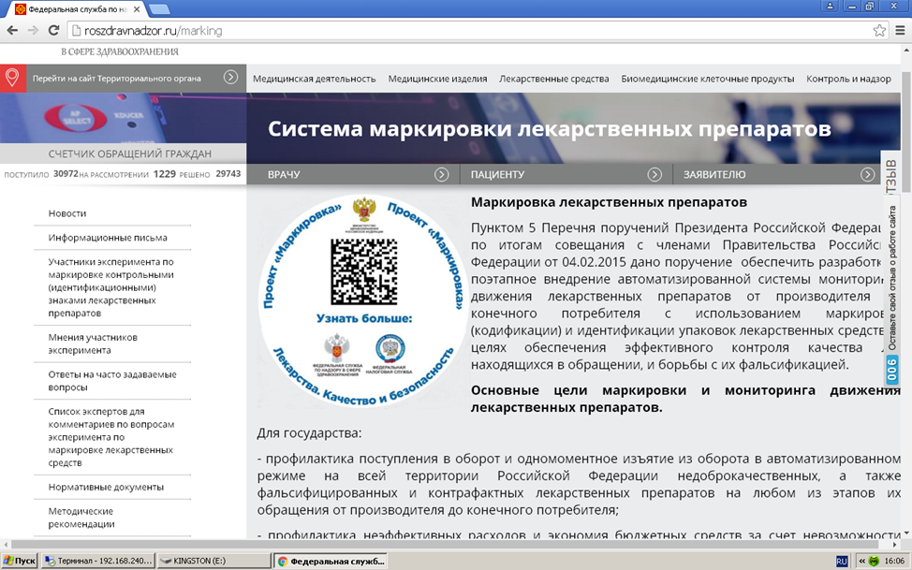

Slide 26
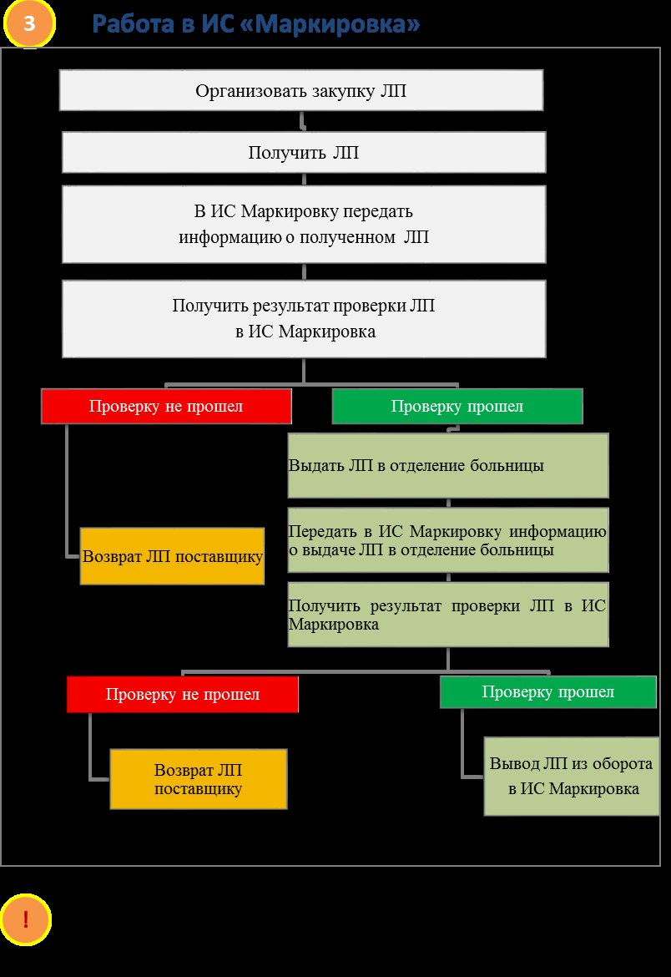

Slide 27
Способы передачи данных в ИС Маркировка
Личный кабинет в ИС Маркировка
Передача данных через Универсальную систему обмена (УСО)
Передача данных с помощью аппаратно-программного интерфейса (АРI)

Slide 28
Программный продукт для учета лекарственных препаратов
«1С Медицина. Больничная Аптека-заполнение НСИ» редакция 2.0

Slide 29
Оборудование рабочего места сотрудника в больничной аптеке
1) Персональный компьютер (операционная система Windows XP).
2) Программное обеспечение: «1С Медицина. Больничная Аптека-заполнение НСИ» ред. 2.0
3) КриптоПРО 3.9
4) Усиленная квалифицированная электронная подпись
5) Сканер штрих-кодов Datalogic Gryphon GD4400

Slide 30
Регистрация в ИС «Маркировка»
Заявка оформляется в ИС «Маркировка» в электронном виде. Медицинские организации, подписывают заявку усиленной квалифицированной электронной подписью, оформленной на руководителя организации.
Сертификат должен содержать
полное соответствие ФИО руководителя и ИНН организации, указанные в УКЭП, сведениям, внесенным в ЕГРЮЛ/ЕГРИП

Slide 31
Если у руководителя Вашей организации нет электронной цифровой подписи, то ее можно оформить в одном из удостоверяющих центров, аккредитованных Минкомсвязи России. Перечень аккредитованных удостоверяющих центров можно найти по адресу: https://minsvyaz.ru/ru/activity/govservices/2

Slide 32
Регистрация в ИС «Маркировка»
Р
Регистрация происходит на сайте http://mdlp.markirovka.nalog.ru

Slide 33
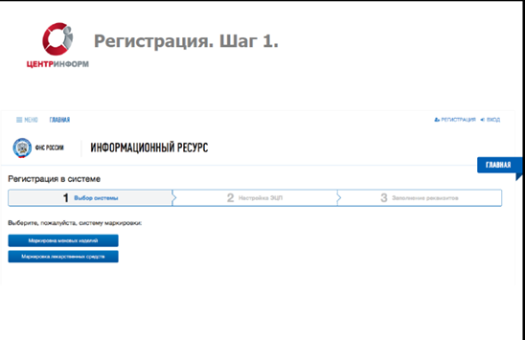

Slide 34
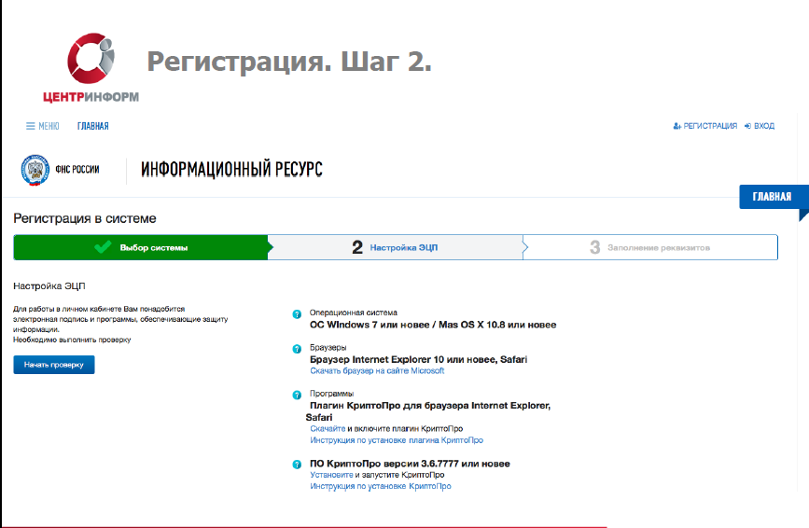

Slide 35
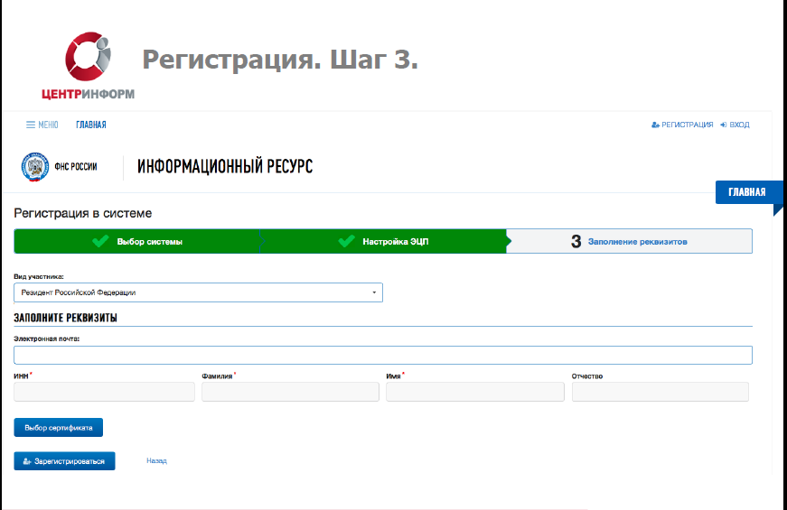

Slide 36
Если все данные указаны верно, то на указанный электронный адрес придет письмо в котором будут содержаться логин и пароль для входа в ИС «Маркировка»

Slide 37
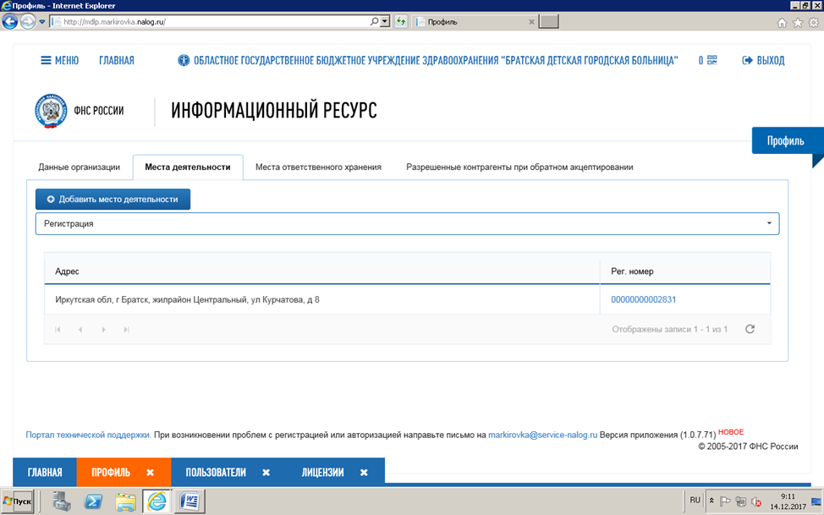

Slide 38
Для активации «Личного кабинета» и завершения регистрации в ИС «Маркировка» необходимо ввести перечень пользователей, уполномоченных осуществлять передачу необходимых сведений в ИС «Маркировка» от имени медицинской организации
Одновременно с этим необходимо указать сведения о выданных усиленных квалифицированных электронных подписей на пользователей, уполномоченных осуществлять передачу необходимых сведений в ИС «Маркировка»

Slide 40
Личный кабинет в ИС «Маркировка Процесс получения товара в ИС Маркировка

Slide 41
Личный кабинет в ИС Маркировка Передача данных о полученном товаре в ИС Маркировка. Получение результата проверки.

Slide 42
Передача данных о полученном товаре в ИС Маркировка. Получение результата проверки.

Slide 43
С более подробной информацией о маркировке лекарственных средств можно ознакомиться на сайте Росздравнадзора http://roszdravnadzor.ru/marking

Slide 44
Федеральная служба по надзору в сфере здравоохранения информирует о еженедельном проведении с 01.02.2018 в 12.00 (время московское) вебинаров по актуальным вопросам маркировки лекарственных препаратов
Регистрация и подключение участников вебинара предусмотрены на интернет-ресурсе АО «НПК «Катрен»: https://www.katrenstyle.ru/webinars

Slide 45
«Центром компетенции» на федеральном уровне для медицинских организаций является ГБУЗ «Городская клиническая больница им.М.П.Кончаловского Департамента здравоохранения г.Москвы»(г.Зеленоград).
Гриднев Олег Владимирович,
BorschevskayaNA@zdrav.mos.ru

Slide 46
«Центром компетенции» на региональном уровне для медицинских организаций является ГОСУДАРСТВЕННОЕ БЮДЖЕТНОЕ УЧРЕЖДЕНИЕ ЗДРАВООХРАНЕНИЯ БОЛЬНИЦА ИРКУТСКАЯ ГОСУДАРСТВЕННАЯ ОБЛАСТНАЯ ДЕТСКАЯ КЛИНИЧЕСКАЯ

Slide 47
«Центром компетенции» в г. Братске и Братском районе для медицинских организаций является
ОГБУЗ «Братская детская городская больница»

